Slide 1
第四章 复习
高分子物理-徐世爱

Slide 2
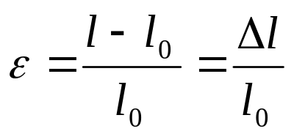
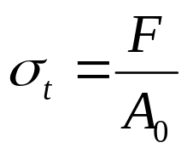
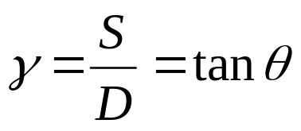
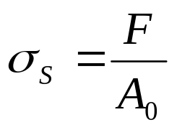
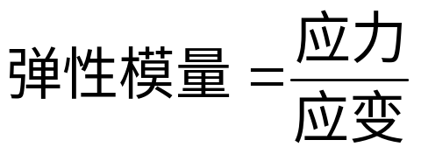
一．基本公式
11-1
11-2
11-3
11-4
11-6
高分子物理-徐世爱

Slide 3
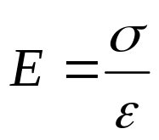
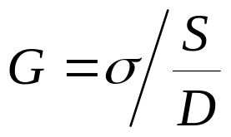
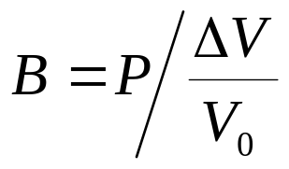
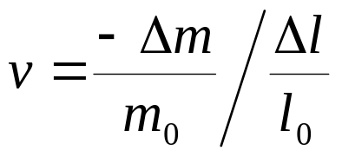

11-7
11-8
11-9
11-11
高分子物理-徐世爱

Slide 4
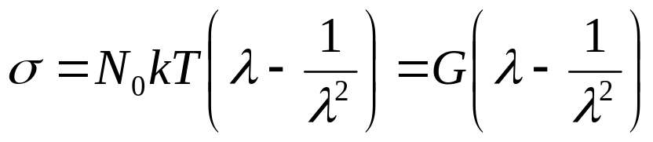
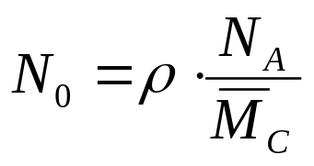

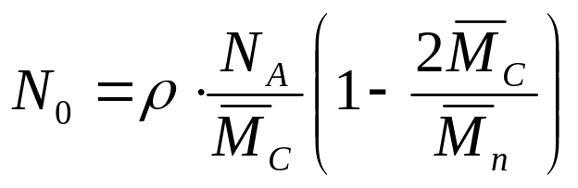
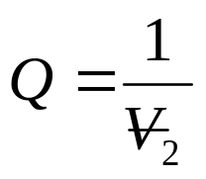
11-41
11-44
11-45
高分子物理-徐世爱
Notes:
红色的表示书上公式有错误！

Slide 5
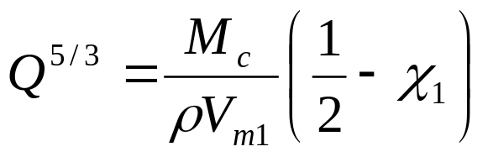

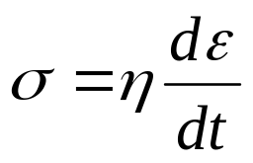
11-52
11-53
11-54
高分子物理-徐世爱

Slide 6
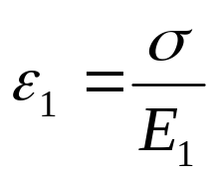
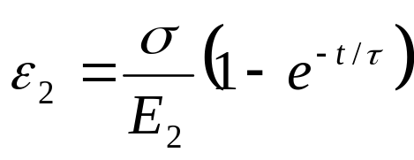
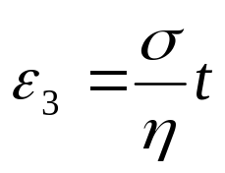
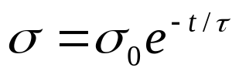
11-55
11-56
11-57
11-58
高分子物理-徐世爱
Notes:
红色的表示书上公式有错误！

Slide 7
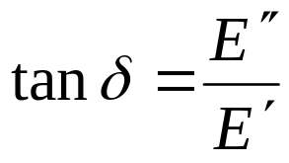
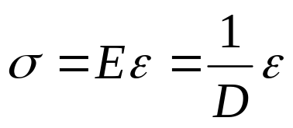
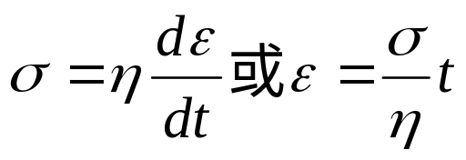
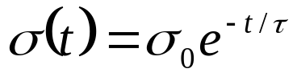
11-65
11-66
11-67
11-72
高分子物理-徐世爱

Slide 8
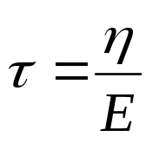
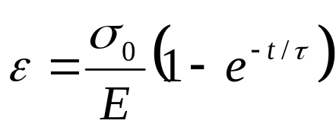
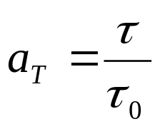
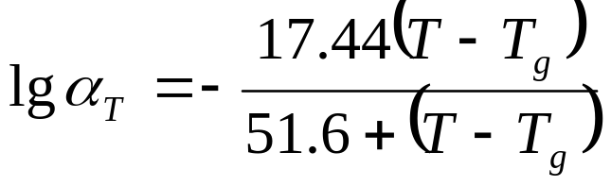
11-73
11-74
高分子物理-徐世爱
Notes:
交联高聚物的蠕变方程与高弹形变本质上完全相同，因此方程也完全相同

Slide 9
二．基本概念
  应力；应变；模量；泊松比；拉伸强度；弯曲强度；冲击强度；热弹效应；熵弹性；理想高弹体；平衡溶涨度；理想弹性；理想粘性；粘弹性；力学松弛； 蠕变；应力松弛； 滞后；力学损耗；时温等效原理；脆性断裂；韧性断裂；受迫高弹形变； 脆化温度； 应变软化；应变硬化；银纹；应力集中；剪切带；细颈
高分子物理-徐世爱

Slide 10
三．基本影响因素
1．影响蠕变的因素
  （1）温度； （2）外力大小； （3）分子结构
2．影响应力松弛的因素
  （1）温度； （2）结构
3．影响滞后的因素
  （1）分子结构（柔性）； （2）温度； （3）频率
4．影响内耗的因素
  （1）分子结构； （2）温度； （3）频率
高分子物理-徐世爱

Slide 11
5．影响高聚物力学性能的因素
  （1）结构因素； （2）结晶和取向； （3）应力集中； （4）增塑剂； （5）填料； （6）共聚； （7）共混； （8）外力作用的速度；（9）外力作用方式；（10）温度
高分子物理-徐世爱

Slide 12
6．影响材料韧性的因素
  （1）实验条件：
  （A）温度； （B）形变速率；
  （C）受力方式； （D）缺口敏感性
  （2）聚合物结构：
  （A）分子量；（B）分子取向； （C）侧基；
  （D）交联； （E）共混； （F）增塑
高分子物理-徐世爱

Slide 13
四．基本测试方法及原理
1．动态力学实验（DMA）
2．拉伸实验
3．冲击实验
高分子物理-徐世爱

